Slide 1
„ W krainie listów i pocztówek”

Slide 2
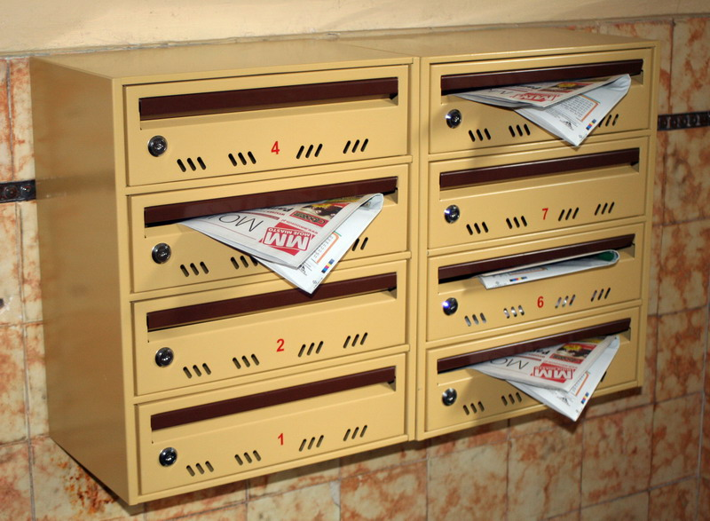
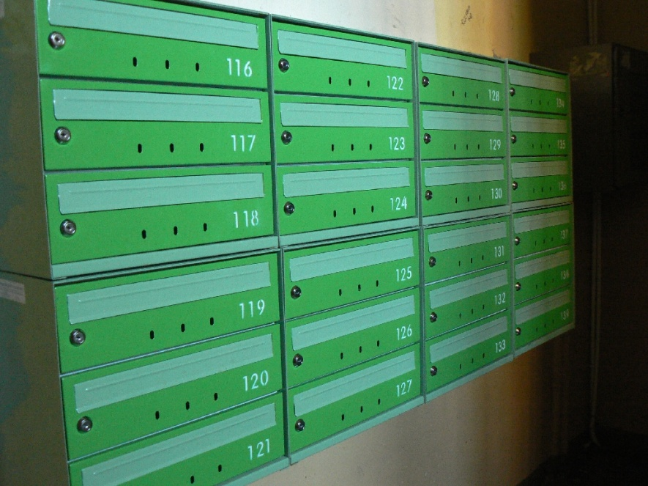
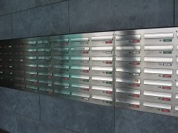
Jakie rodzaje skrzynek pocztowych możemy spotkać

Slide 3
GDZIE MOŻEMY SPOTKAĆ TEGO RODZAJU SKRZYNKI POCZTOWE?

Slide 4
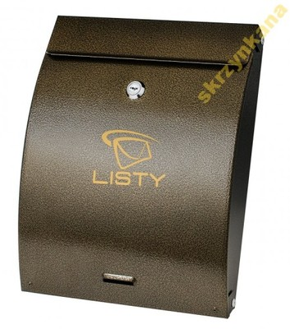
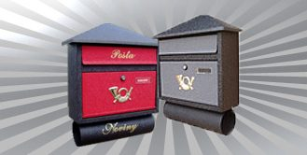
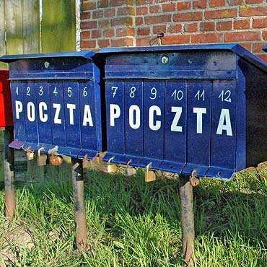
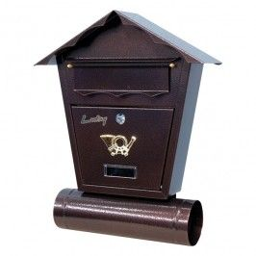

Slide 5
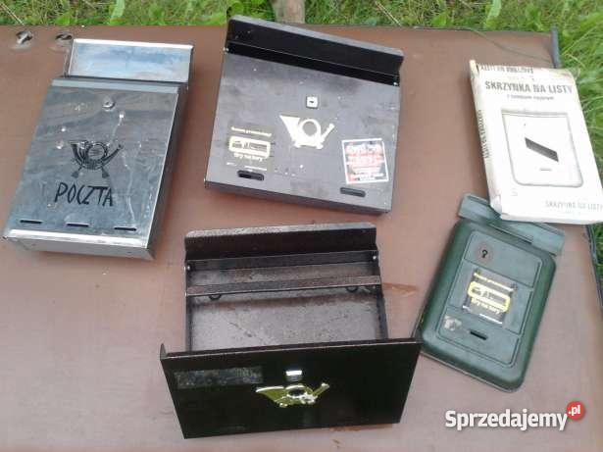

Slide 6
GDZIE MOŻEMY SPOTKAĆ TEGO RODZAJU SKRZYNKI POCZTOWE?

Slide 7
SKRZYNECZKOWE DZIEŁA SZTUKI

Slide 8
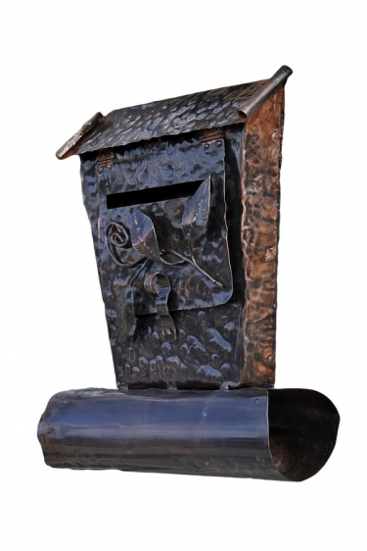
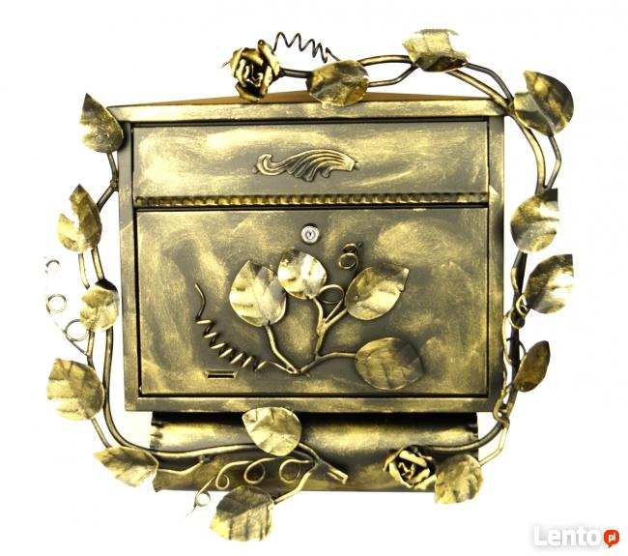
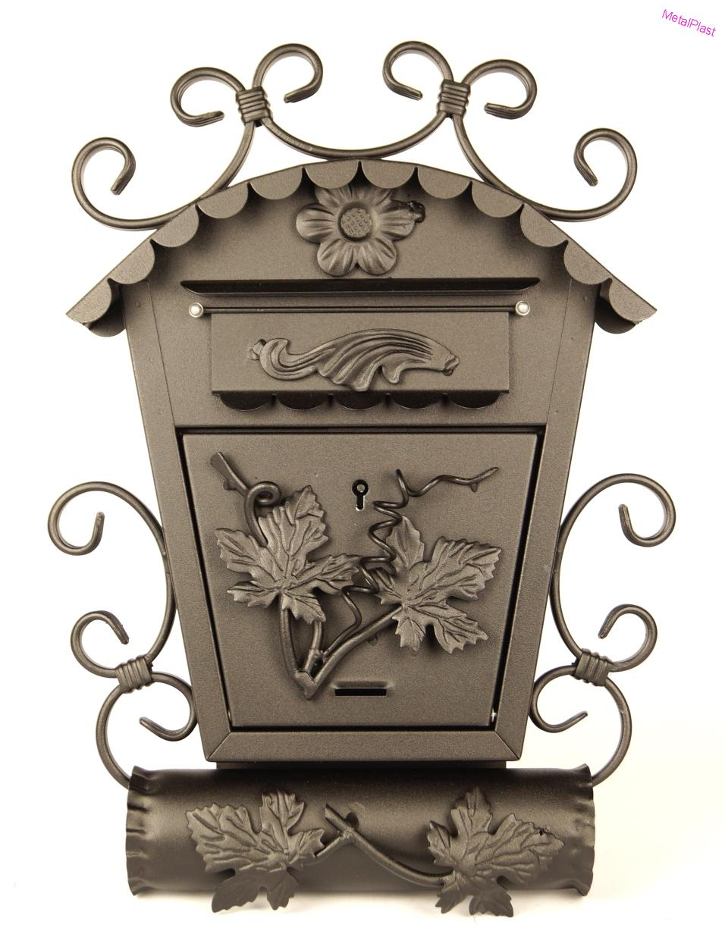
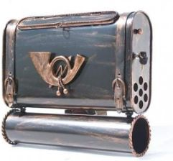

Slide 9
ORYGINALNE SKRZYNKI POCZTOWE

Slide 10
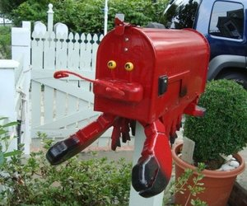
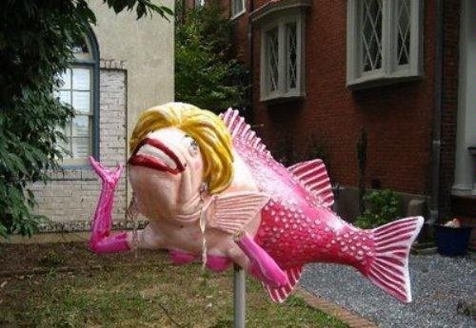
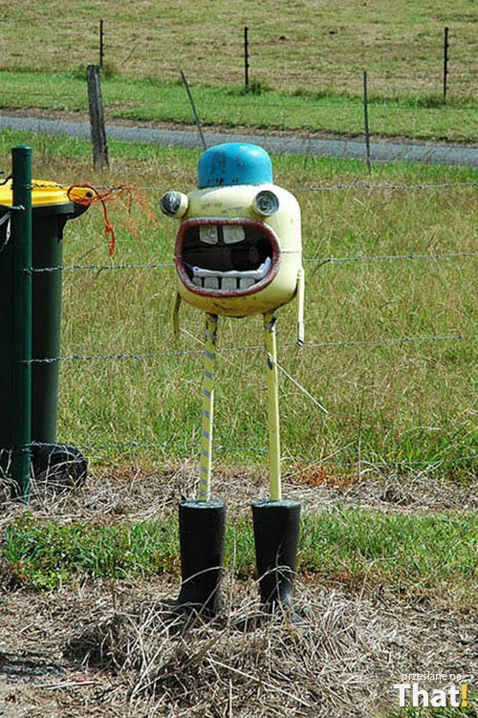
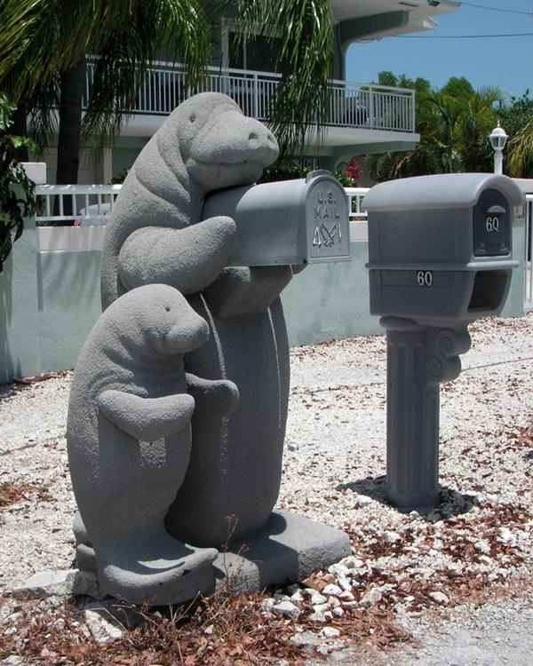
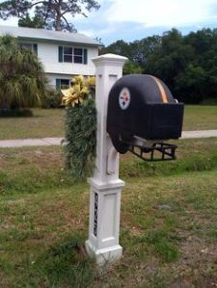

Slide 11
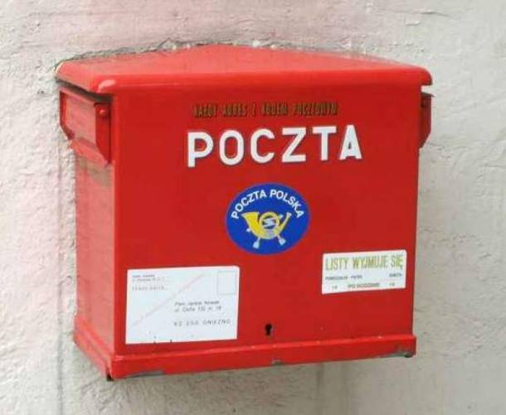
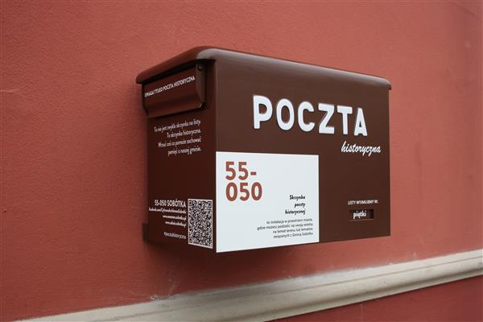

Slide 12
GDZIE MOŻEMY SPOTKAĆ TEGO RODZAJU SKRZYNKI POCZTOWE?

Slide 13
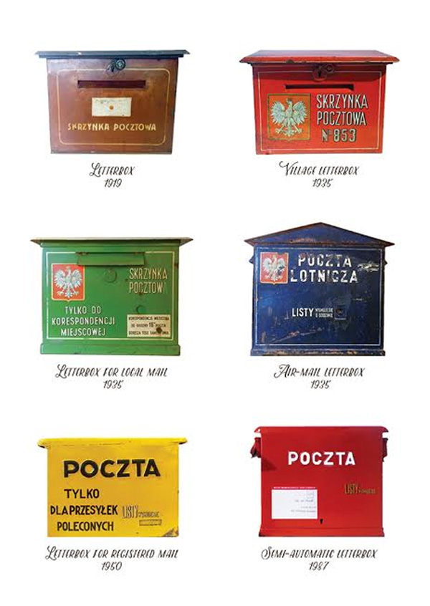

Slide 14
JAKIE USŁUGI OFERUJE NAM POCZTA POLSKA?
BURZA MÓZGÓW

